Slide 1
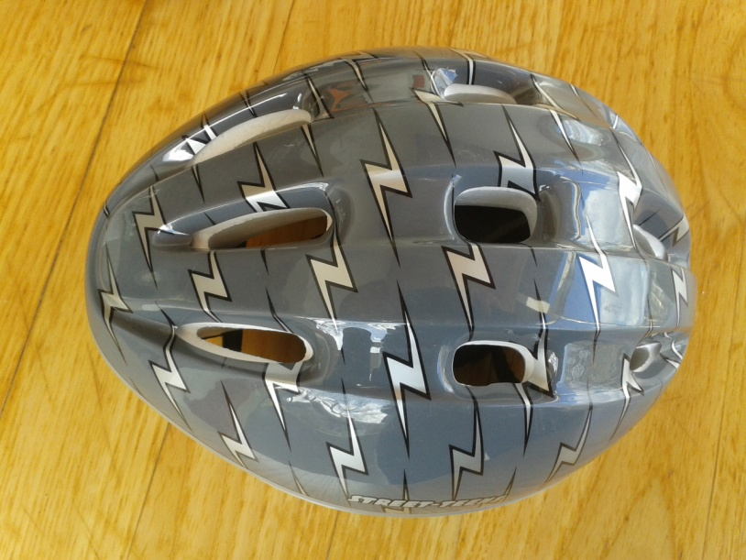
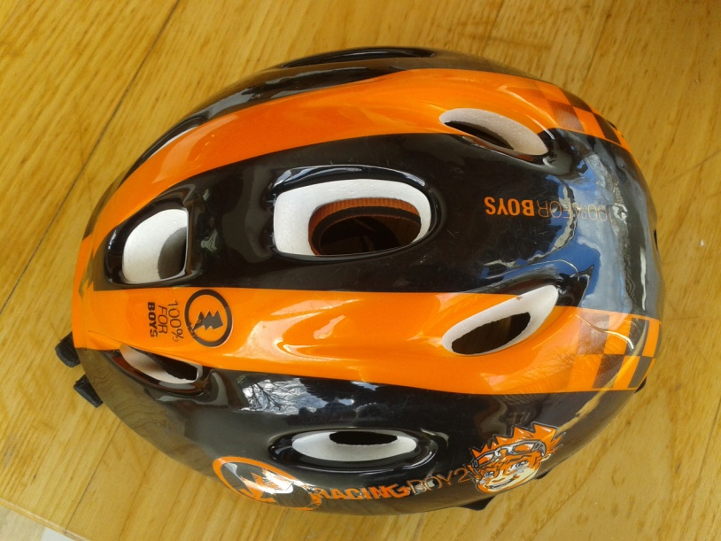
TP casque de protection pour enfants
Objectif:
Un grand groupe de distribution de matériel sportif désire vérifier la conformité de 2 casques de protection pour enfants suivant la norme française en vigueur.
Moyen:
Sagaweb, Triangle Deltalab, 2 casques.
1
Notes:
1

Slide 2
TP casque de protection pour enfants
Utiliser Sagaweb afin d’obtenir la norme concernant les casques de protection pour enfants.
2
Notes:
2

Slide 3
TP casque de protection pour enfants
Dispositif SagaWeb Éducation : mise à disposition des normes à un tarif préférentiel, pour une exploitation strictement pédagogique :

Slide 4
TP casque de protection pour enfants
http://sagaweb.afnor.org

Slide 5
TP casque de protection pour enfants
Notes:
5

Slide 6
TP casque de protection pour enfants
La recherche impose des mots clés:
Déterminer ceux permettant d’obtenir la NF EN 1080.
Lister les autres normes et application pour les casques enfants.
Pourquoi n’existe-t-il pas dans Sagaweb de normes pour les casques de motos?
6
Notes:
6

Slide 7
TP casque de protection pour enfants

Slide 8
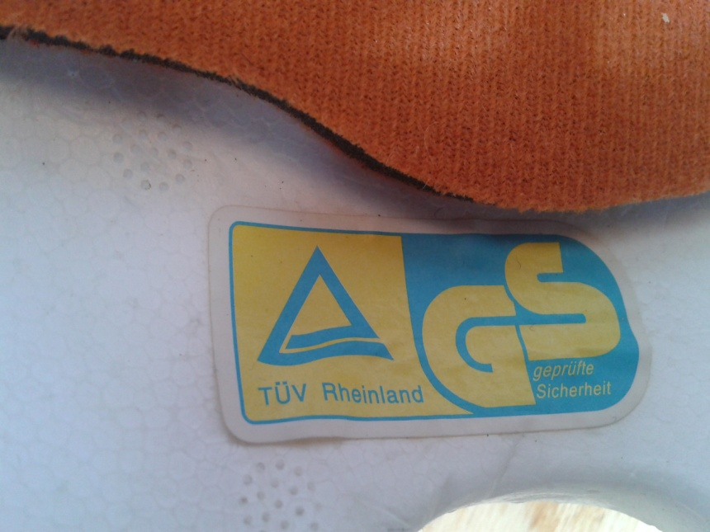
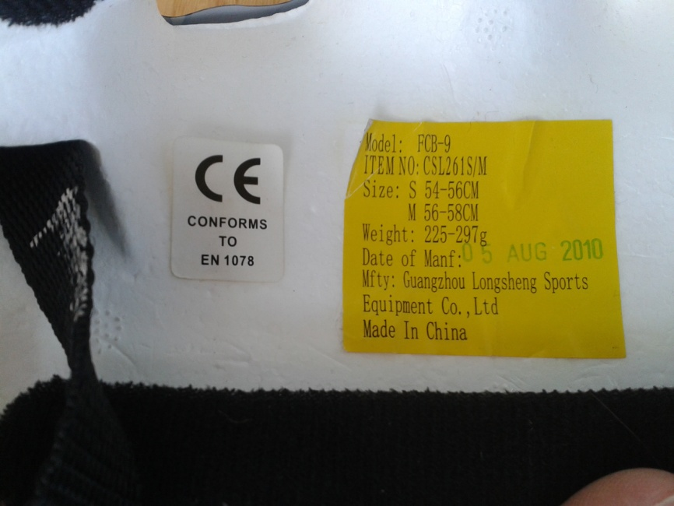
TP casque de protection pour enfants
La norme retenue pour les casques de protection pour enfants est la NF EN 1080.
Dans les casques on peut lire les informations suivantes:
.EN 1078
.CE
.GS
8
Notes:
8

Slide 9
TP casque de protection pour enfants
Donner la signification des acronymes suivants:
NF, CE, EN et GS.
Pourquoi la EN1078 n’apparait pas dans Sagaweb?
9
Notes:
9

Slide 10
TP casque de protection pour enfants

Slide 11
TP casque de protection pour enfants
Justifier au regard de la norme NF EN 1080 cette affirmation:
« La norme est un consensus des partie prenantes. »
11
Notes:
11

Slide 12
TP casque de protection pour enfants
Les diapositives suivantes présentent une partie de la norme, à l’aide de la norme et de ces diapositives recenser les points de la norme sur:
La jugulaire,
Le système d’ouverture fermeture,
L’étiquetage.
12
Notes:
12

Slide 13
TP casque de protection pour enfants

Slide 19
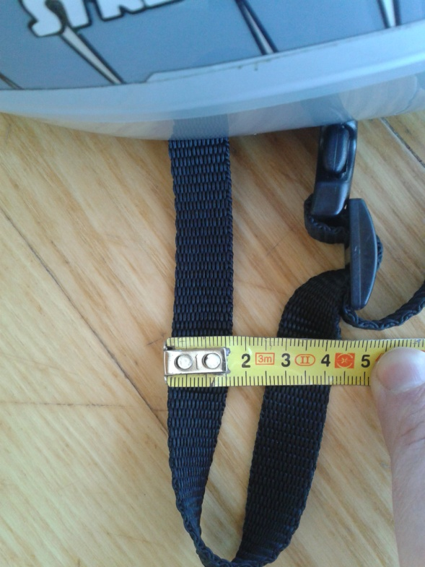
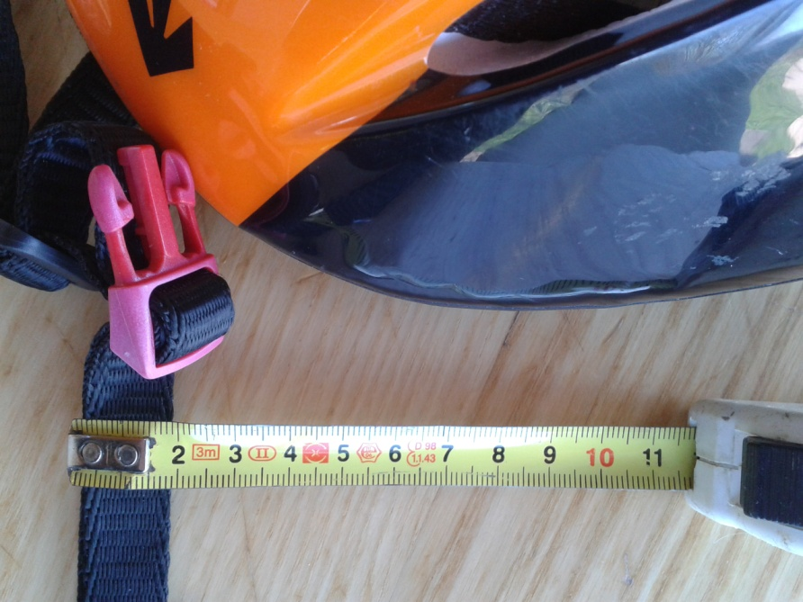
TP casque de protection pour enfants
Vérification de la jugulaire:
4.5.2 :La norme impose une largeur minimale de 15 mm.
19
Notes:
19

Slide 20
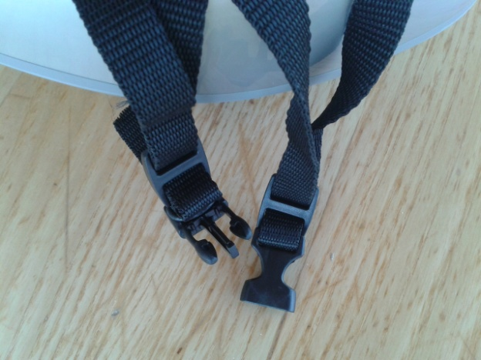
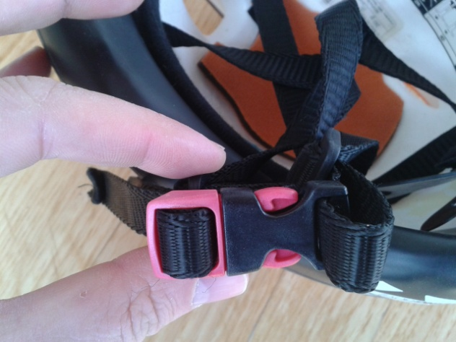
TP casque de protection pour enfants
Vérification du système d’ouverture:
4.6.3:La norme impose une couleur verte pour une partie du système de fermeture.
20
Notes:
20

Slide 21
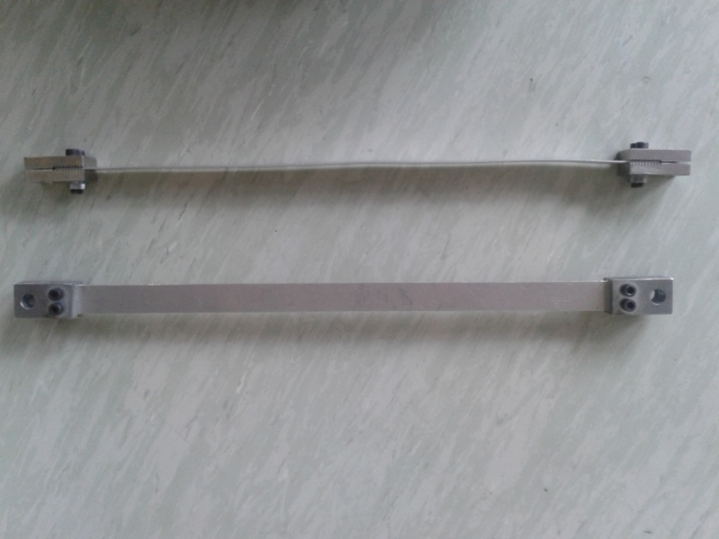
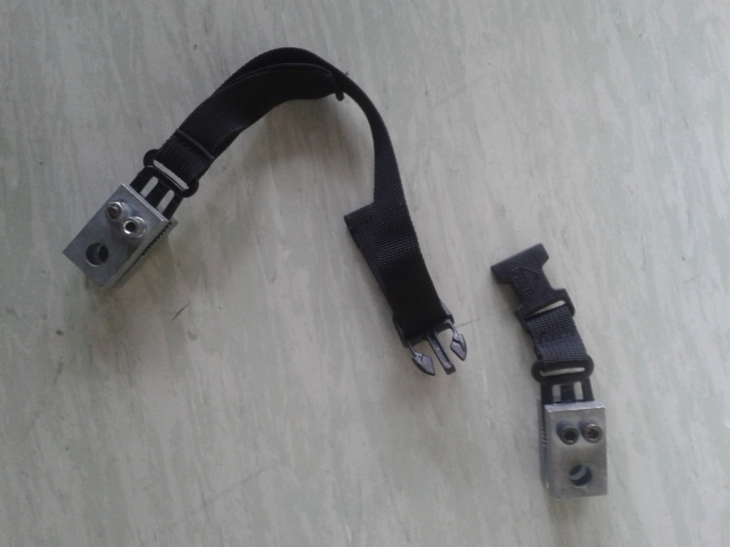
TP casque de protection pour enfants
Vérification du système d’ouverture:
4.6.2:La norme impose que le système d’ouverture s’ouvre pour une force comprise entre 90 N et 160 N.
La méthode d’essai consiste à utiliser le triangle Deltalab en remplaçant une éprouvette fournie avec le triangle par une jugulaire préalablement démontée du casque:
21
Notes:
21

Slide 22
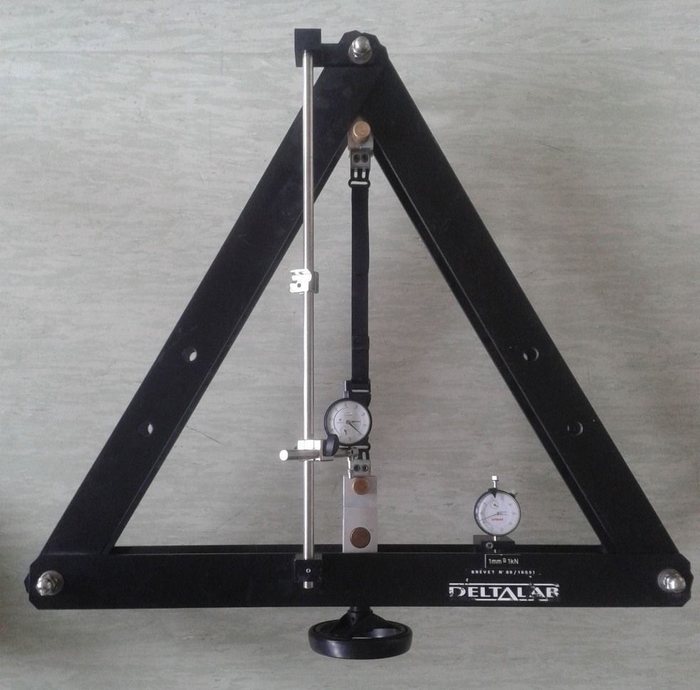
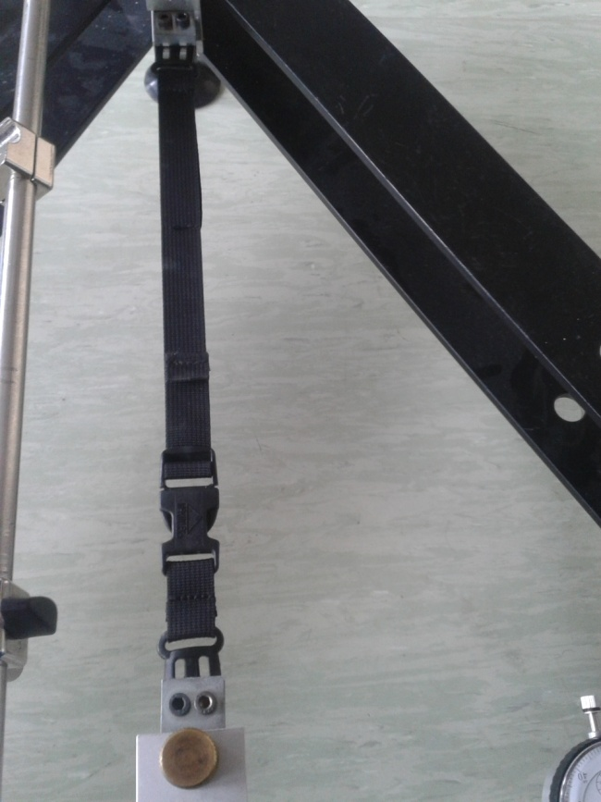
TP casque de protection pour enfants
Vérification du système d’ouverture:
Réaliser l’essai suivant afin de vérifier le point 4.6.2 de la norme
22
Notes:
22

Slide 23
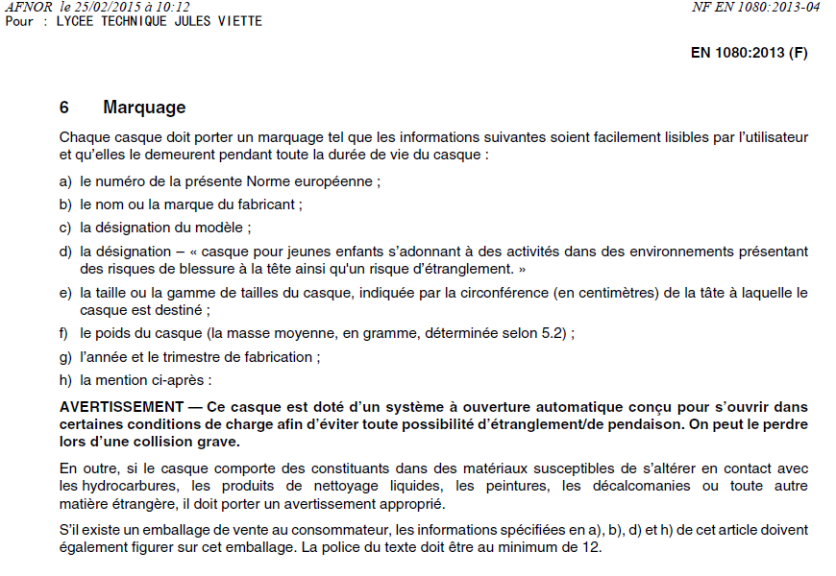
TP casque de protection pour enfants
Vérification de l’étiquetage:
23
Notes:
23

Slide 24
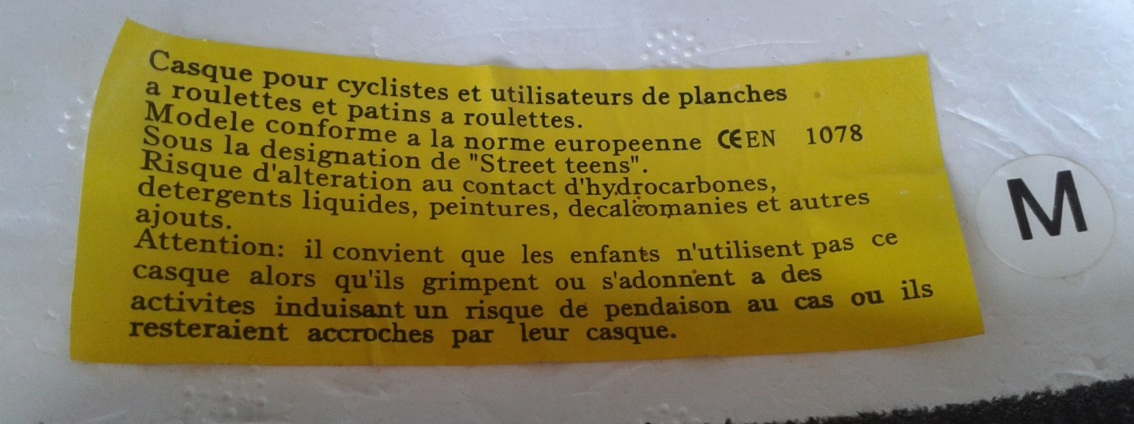
TP casque de protection pour enfants
Vérification de l’étiquetage casque gris
24
Notes:
24

Slide 25
TP casque de protection pour enfants
Vérification de l’étiquetage casque orange et noir:
25
Notes:
25

Slide 26
TP casque de protection pour enfants
Vérification de l’étiquetage casque orange et noir:
26
Notes:
26

Slide 27
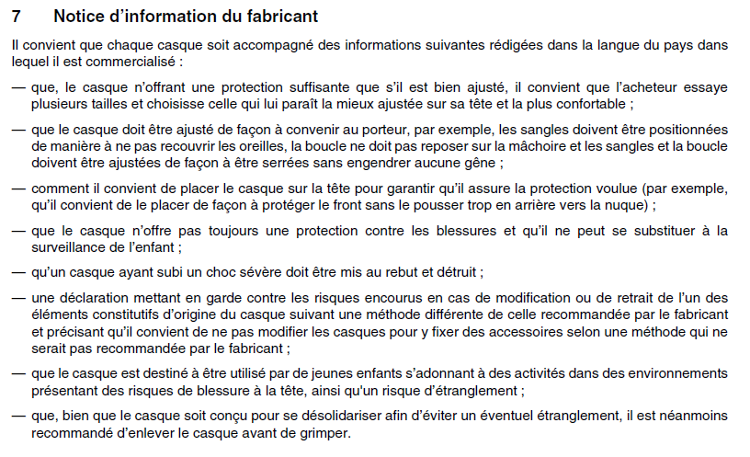
TP casque de protection pour enfants
Vérification de l’étiquetage:
27
Notes:
27

Slide 28
TP casque de protection pour enfants
CONCLUSION:
Les 2 casques répondent-ils à la norme NF EN 1080 suivant les 3 points testés?
Quels sont les autres points à vérifier?
Que doivent faire les fabricants afin de rendre ces casques conforment à la NF EN 1080?
Ces casques peuvent-ils être commercialisés?
28
Notes:
28

